Slide 1
Seguimiento NPS e incidencias
2026-03-06
Lectura de negocio para priorizar acciones de mejora
MX/BU · Movil:Empresas?
Periodo
NPS en riesgo
NPS recuperable
Top-3 incidencias
2026-01-01 -> 2026-01-31
1.00 pts
0.50 pts
80.0%
Formato: Plantilla corporativa fija v1

Slide 2
Dónde estamos y qué vamos a revisar
Situación del periodo y estructura de la sesión
% incidencias top-3
Tiempo de reacción
Mensaje de periodo
80.0%
1.0 semanas
El foco está en reducir incidencias de mayor impacto para recuperar NPS de forma sostenida.
Ruta de la presentación
• 1) Señal temporal: evolución de incidencias y su relación con NPS.
• 2) Señal diaria: desfase entre incidencias y variación de NPS en top-3.
• 3) Potencial: NPS en riesgo y NPS recuperable por tema.
• 4) Plan de trabajo: responsable, plazo y seguimiento semanal.

Slide 3
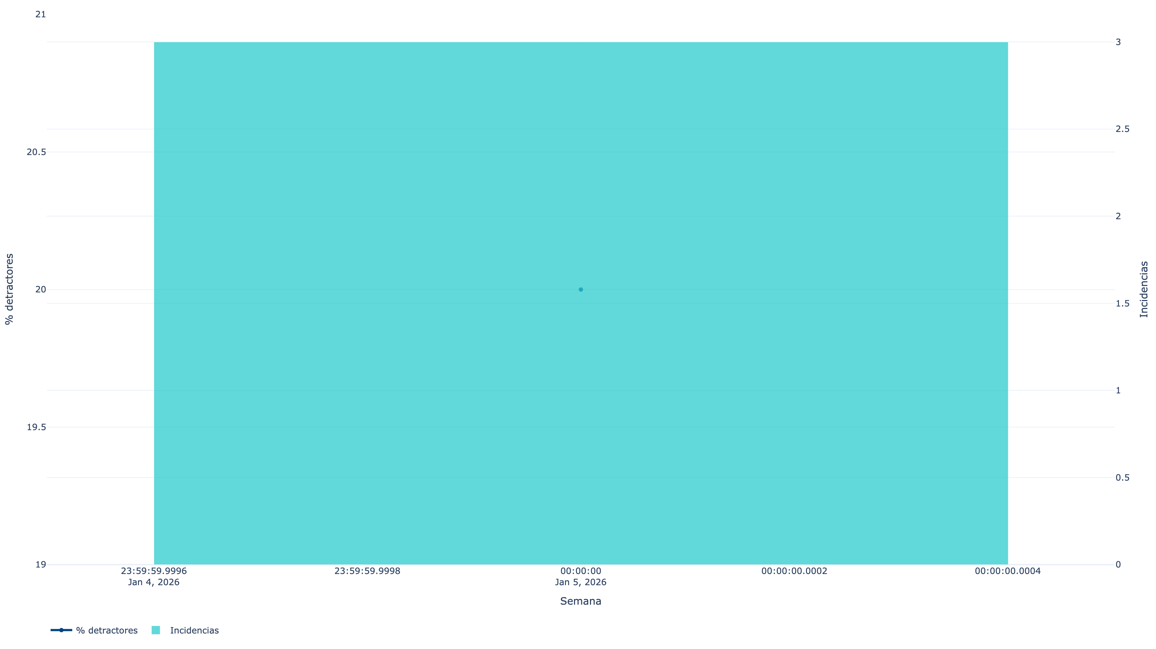
Evolución del periodo
Relación entre incidencias y % detractores
Lectura de negocio
• Identifica días con cambios de tendencia en la satisfacción.
• Contrasta picos de incidencias con variación del indicador.
• Usa esta lectura para validar momentos de intervención.

Slide 4
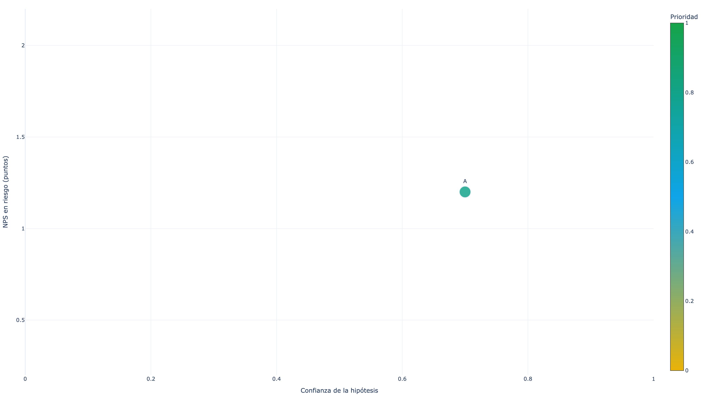
Top 3: señal diaria y desfase
Evolución de detracción e incidencias desplazadas (lag)
Lectura de negocio
• Muestra cuándo el aumento de incidencias anticipa cambios en satisfacción.
• Permite decidir el momento de intervención por tema.
• Usa esta lectura para validar si las acciones están llegando a tiempo.

Slide 5
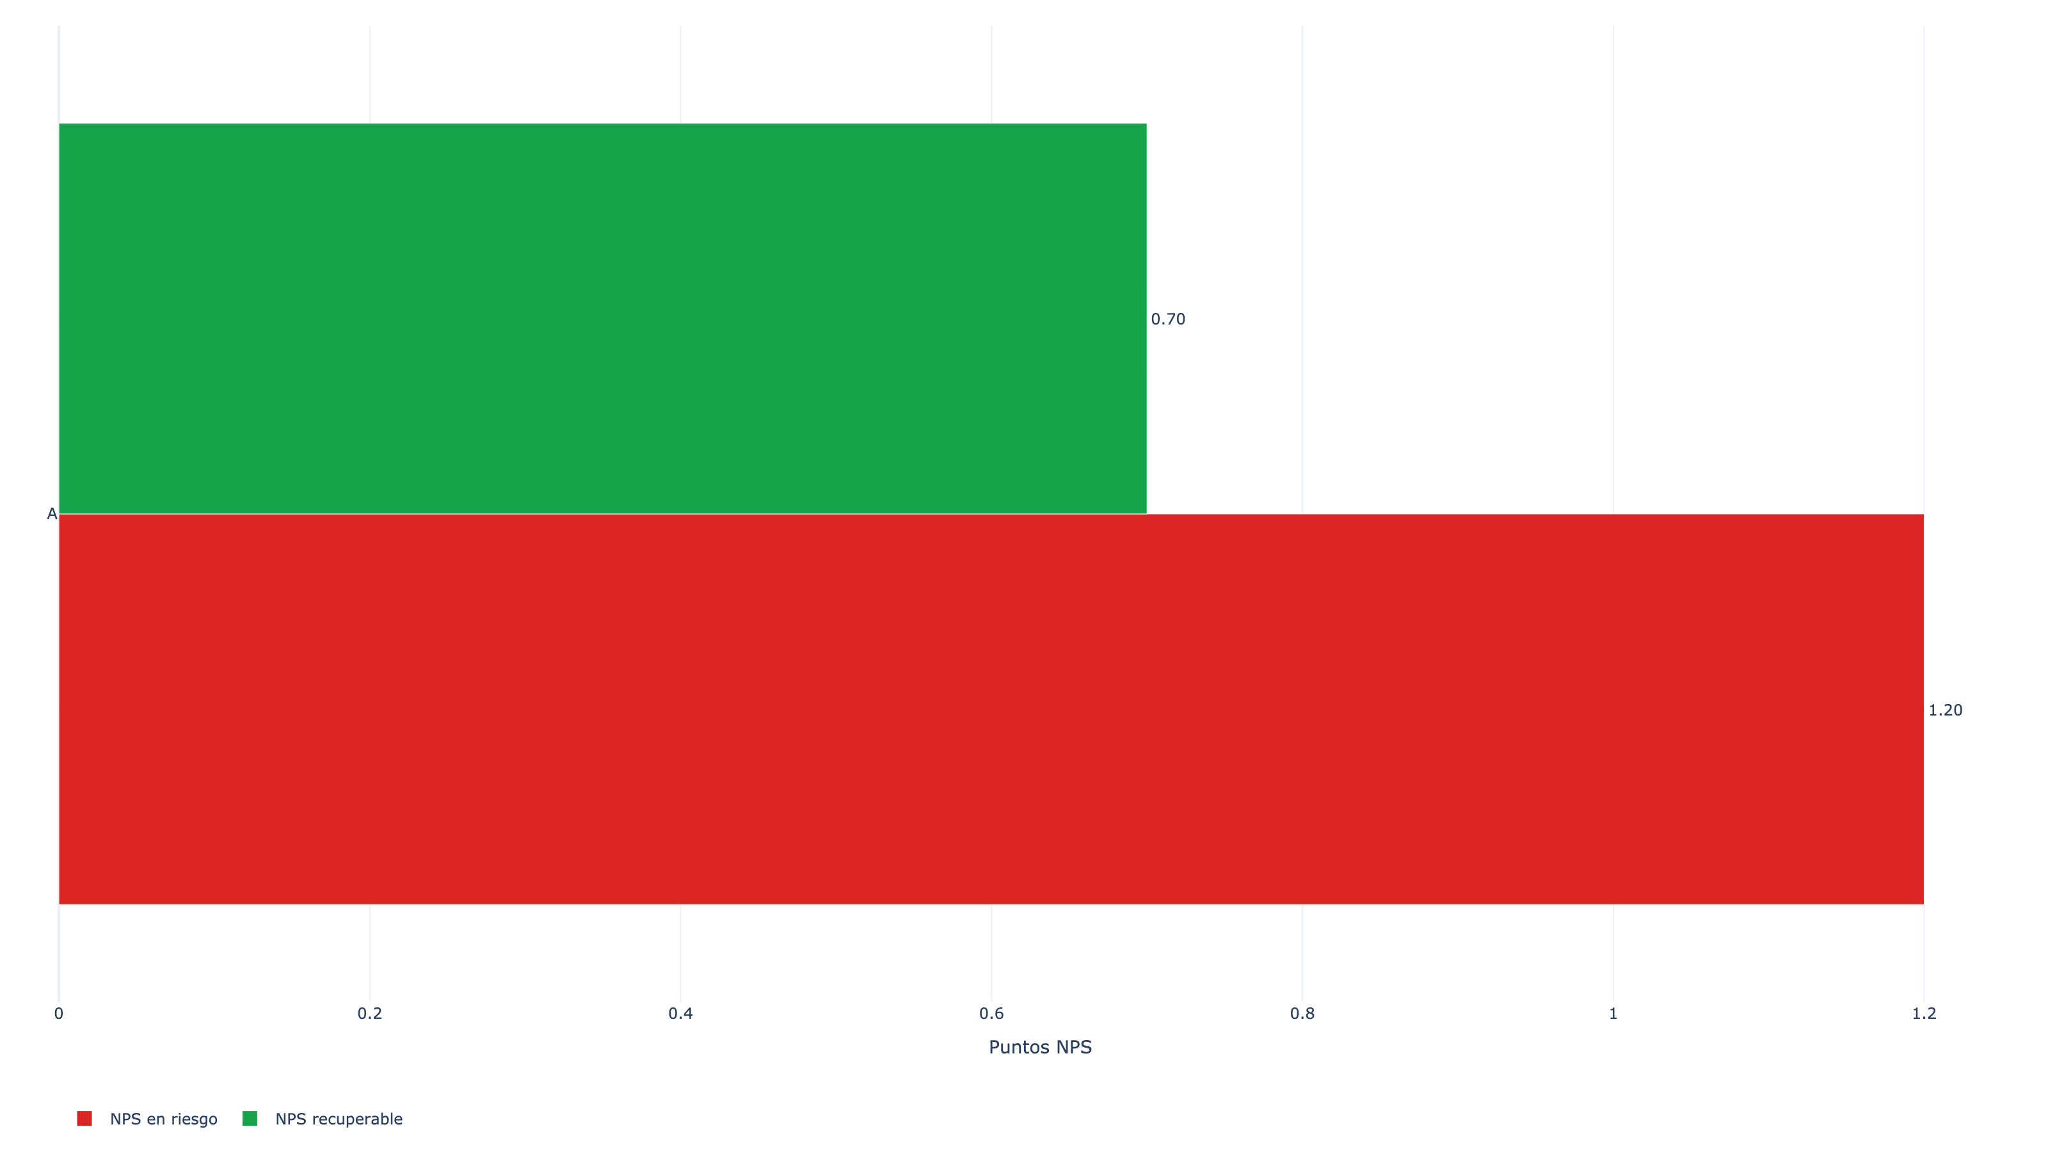
Top 3: riesgo y potencial de recuperación
Comparativa por tema priorizado
Lectura de negocio
• Riesgo: pérdida potencial de NPS si no actuamos.
• Recuperable: mejora esperada al ejecutar acciones.
• Prioriza temas con mayor diferencia absoluta.

Slide 6
Plan priorizado del periodo (top 3)
Temas, impacto, responsable y plazo
Tópico | Riesgo NPS | Recuperable | Prioridad | Plan | Responsable | ETA
A | 1.20 | 0.70 | 0.80 | x | y | 2 sem

Slide 7
Resumen para comité
Mensajes clave para decisión
No hay información suficiente para este gráfico en el periodo seleccionado.
Lectura de negocio
• a

Slide 8
Seguimiento y decisiones
Compromisos para la próxima revisión
No hay información suficiente para este gráfico en el periodo seleccionado.
Lectura de negocio
• b

